Slide 1



空域处理-第一次作业
分享者
赵静

Slide 2

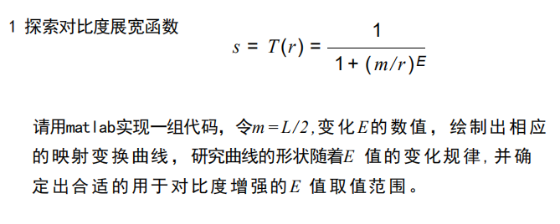
第一题
第一题关键点
代码实现：matlab的基本功能
绘制曲线，plot函数
E的取值：变化规律

Slide 3
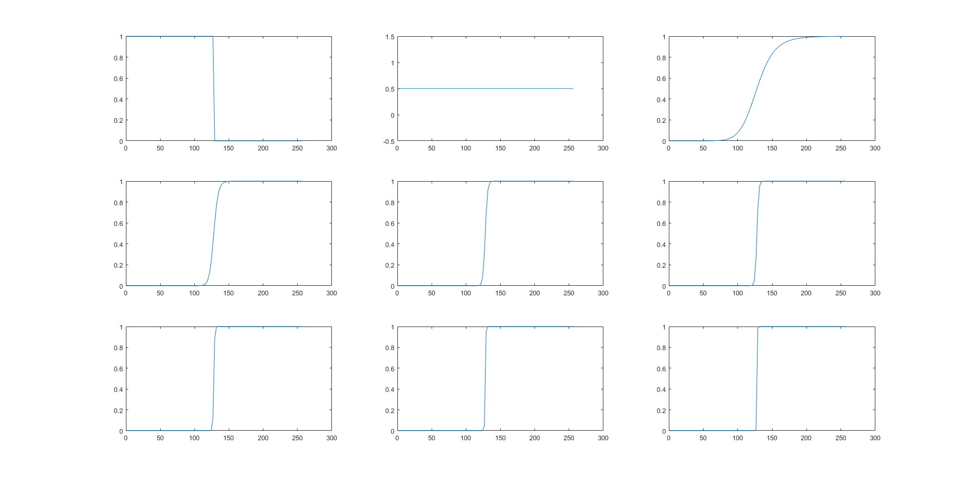
结果
首先E的取值为（-1000、0、10、40、80、100、200、300、400），在负数、零和正数之间做了尝试
问题：怎样更好的取值

Slide 4
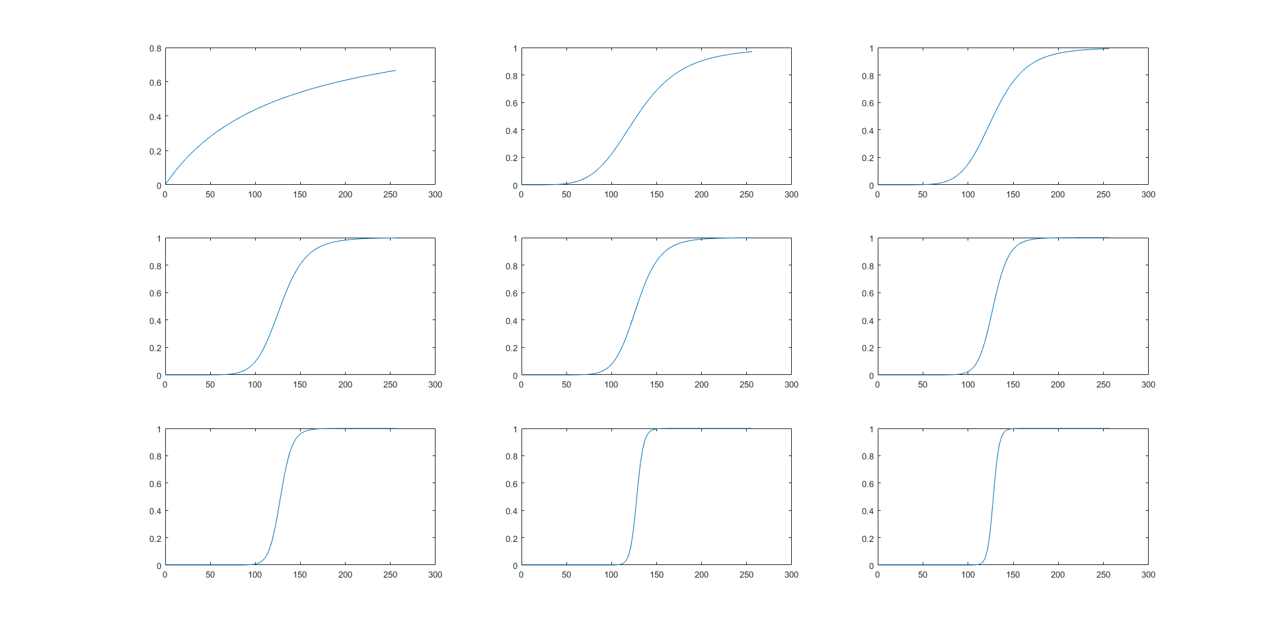
结果
第二次实验的取值为（1、5、7、9、10、15、20、35、40） 可以发现曲线的变化程度在7-15之间的变化比较均匀。

Slide 5
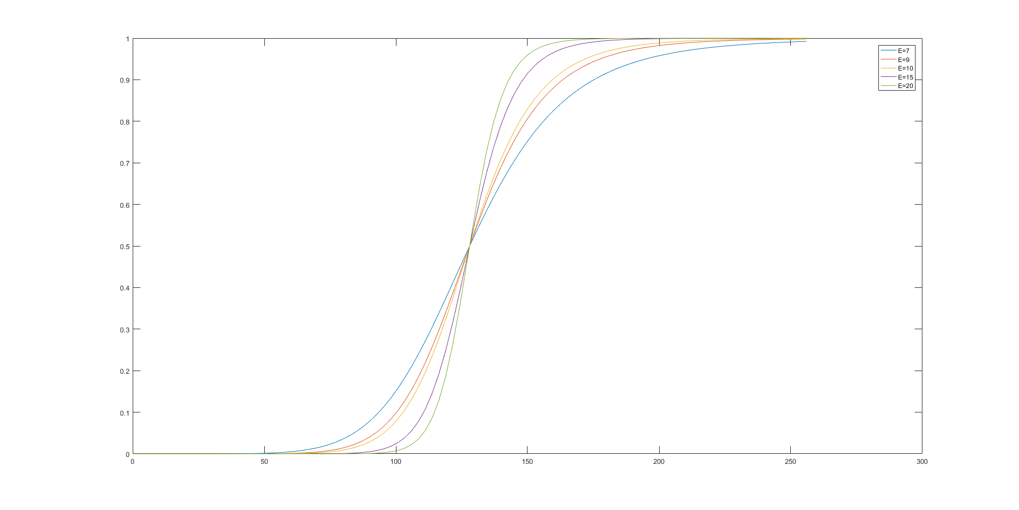
结果

Slide 6
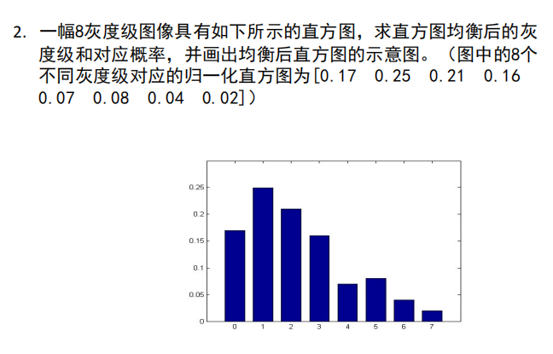
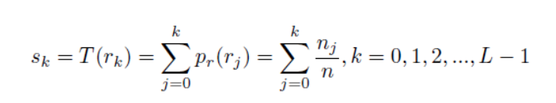
第二题
第二题关键点
根据变换函数求取灰度级：
用bar绘制图像直方图

Slide 7
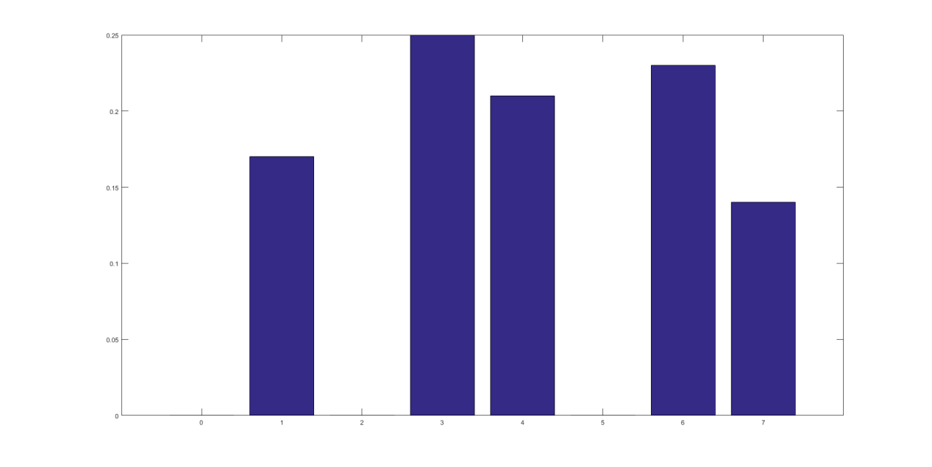
结果

Slide 8

第三题
第三题关键点
离散直方图的特征
直方图均衡化技术的特点

Slide 9
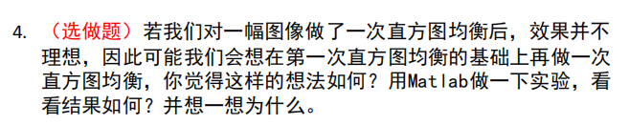
第四题
第四题关键点
均衡后直方图的特征

Slide 10
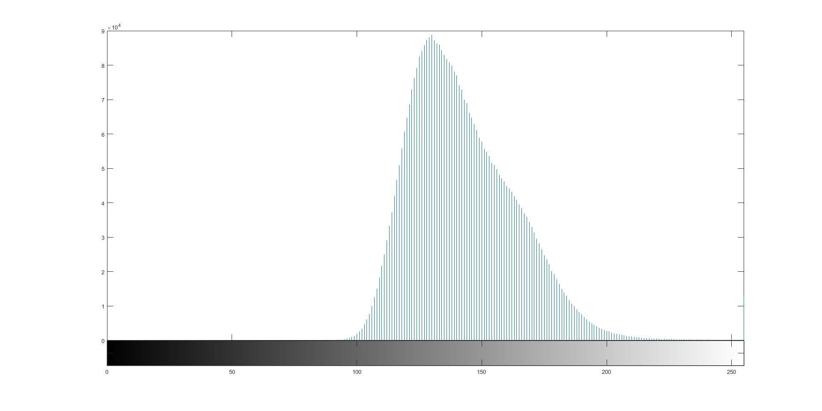
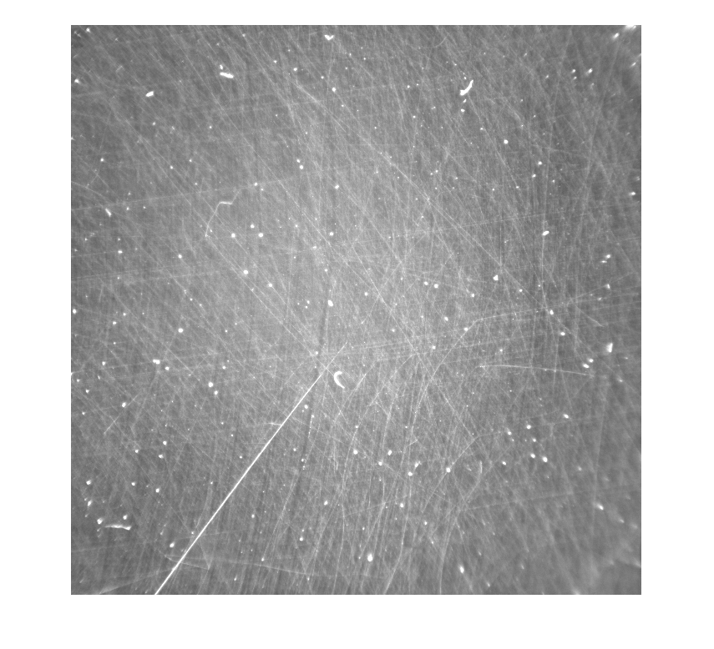
结果
原图
原图的灰度分布

Slide 11
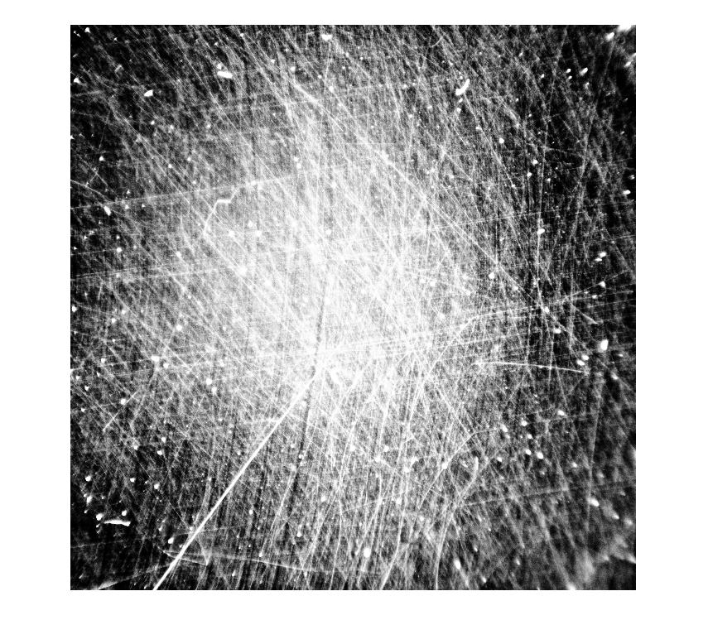
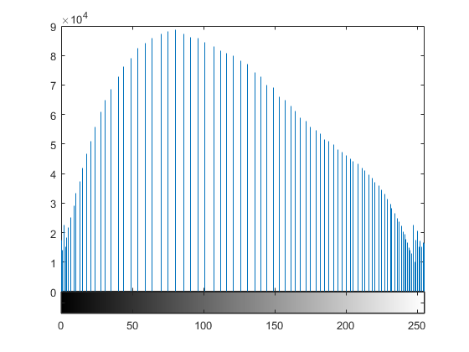
结果
第一次均衡化后的图像
第一次均衡化后的灰度分布

Slide 12
结果
第二次均衡化后的图像
第二次均衡化后的灰度分布

Slide 13

感谢各位聆听
！
Thanks for Listening

